Slide 1
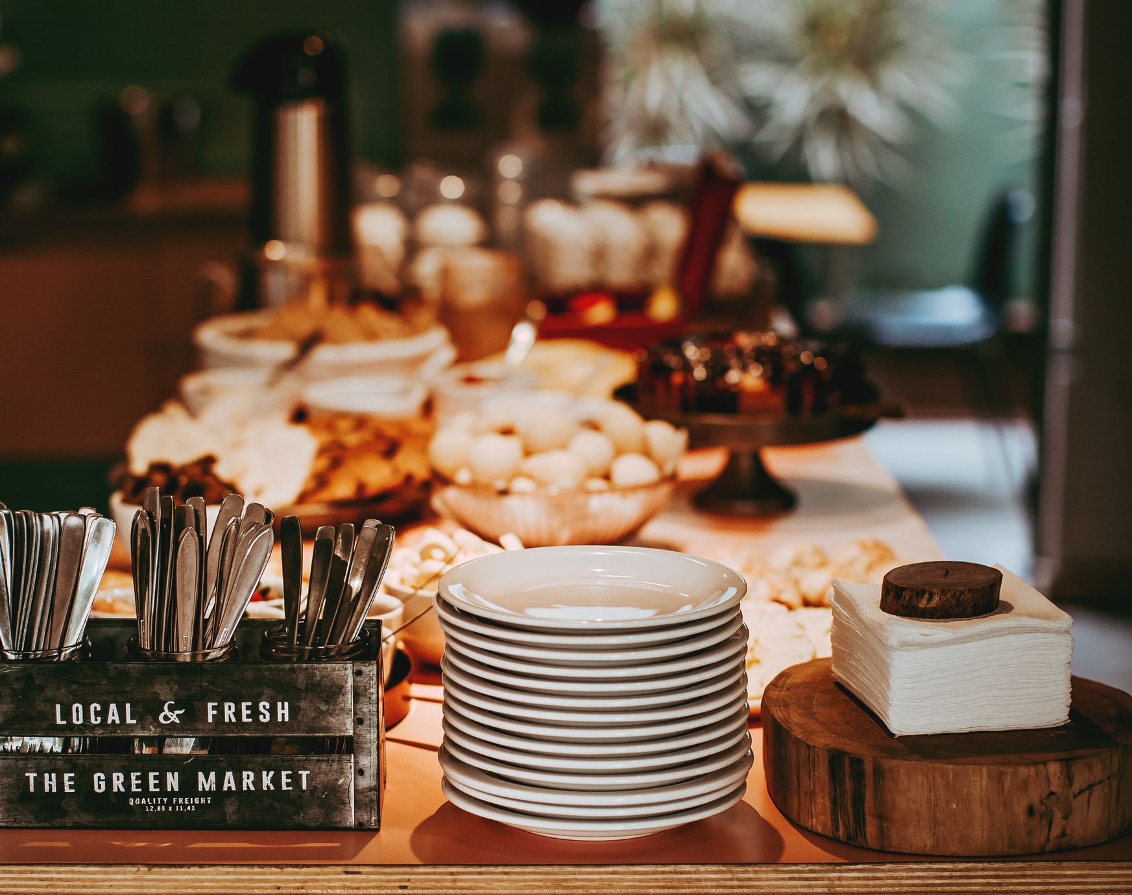


Ruokavalinnat
Kuva: Unsplash.com/ Helena Lopes

Slide 2
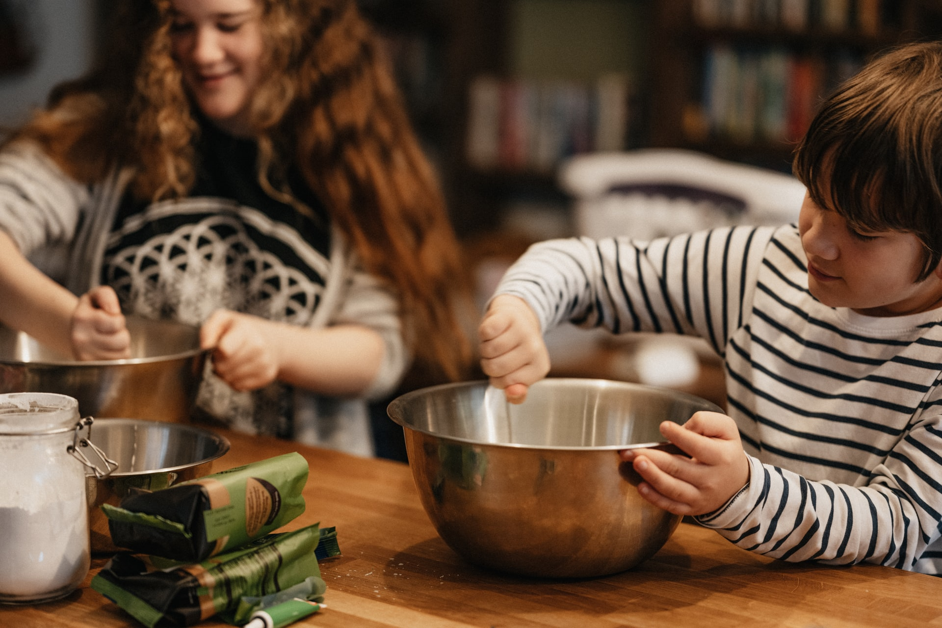
Ruoka ja terveyden osa-alueet
Fyysinen terveys
  Energianlähde
  Rakennusaine
Psyykkinen terveys
  Mielihyvä, nautinto
  Rentoutuminen
  Identiteetti
Sosiaalinen terveys
  Yhdessäolo
  Kulttuuri
Kuva: Unsplash.com/ Annie Spratt

Slide 3
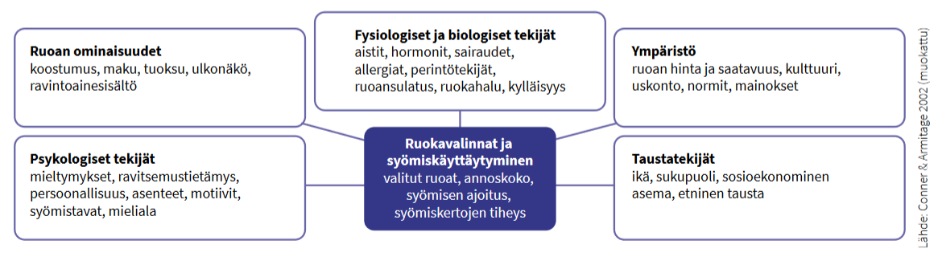
Ruokavalintoihin ja syömiskäyttäytymiseen vaikuttavia tekijöitä

Slide 4
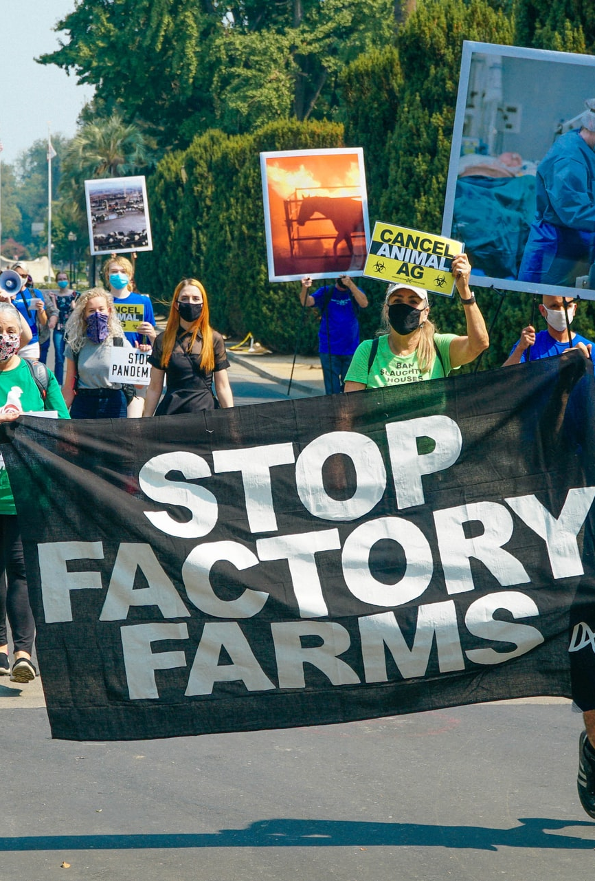
Erityisruokavaliot
- rajoituksia ruoka-aineiden käytössä
Syitä
  Terveydelliset
  Elämänkatsomukselliset / Uskonnolliset
  Eettiset
Haasteita
  Ruokavalio voi muuttua yksipuoliseksi
  Tarpeellisten ravintoaineiden puute
  Energian saanti heikkenee
Ratkaisu
  Ravitsemuksellisesti korvaavat elintarvikkeet
Kuva: Unsplash.com/ Jorge Maya

Slide 5
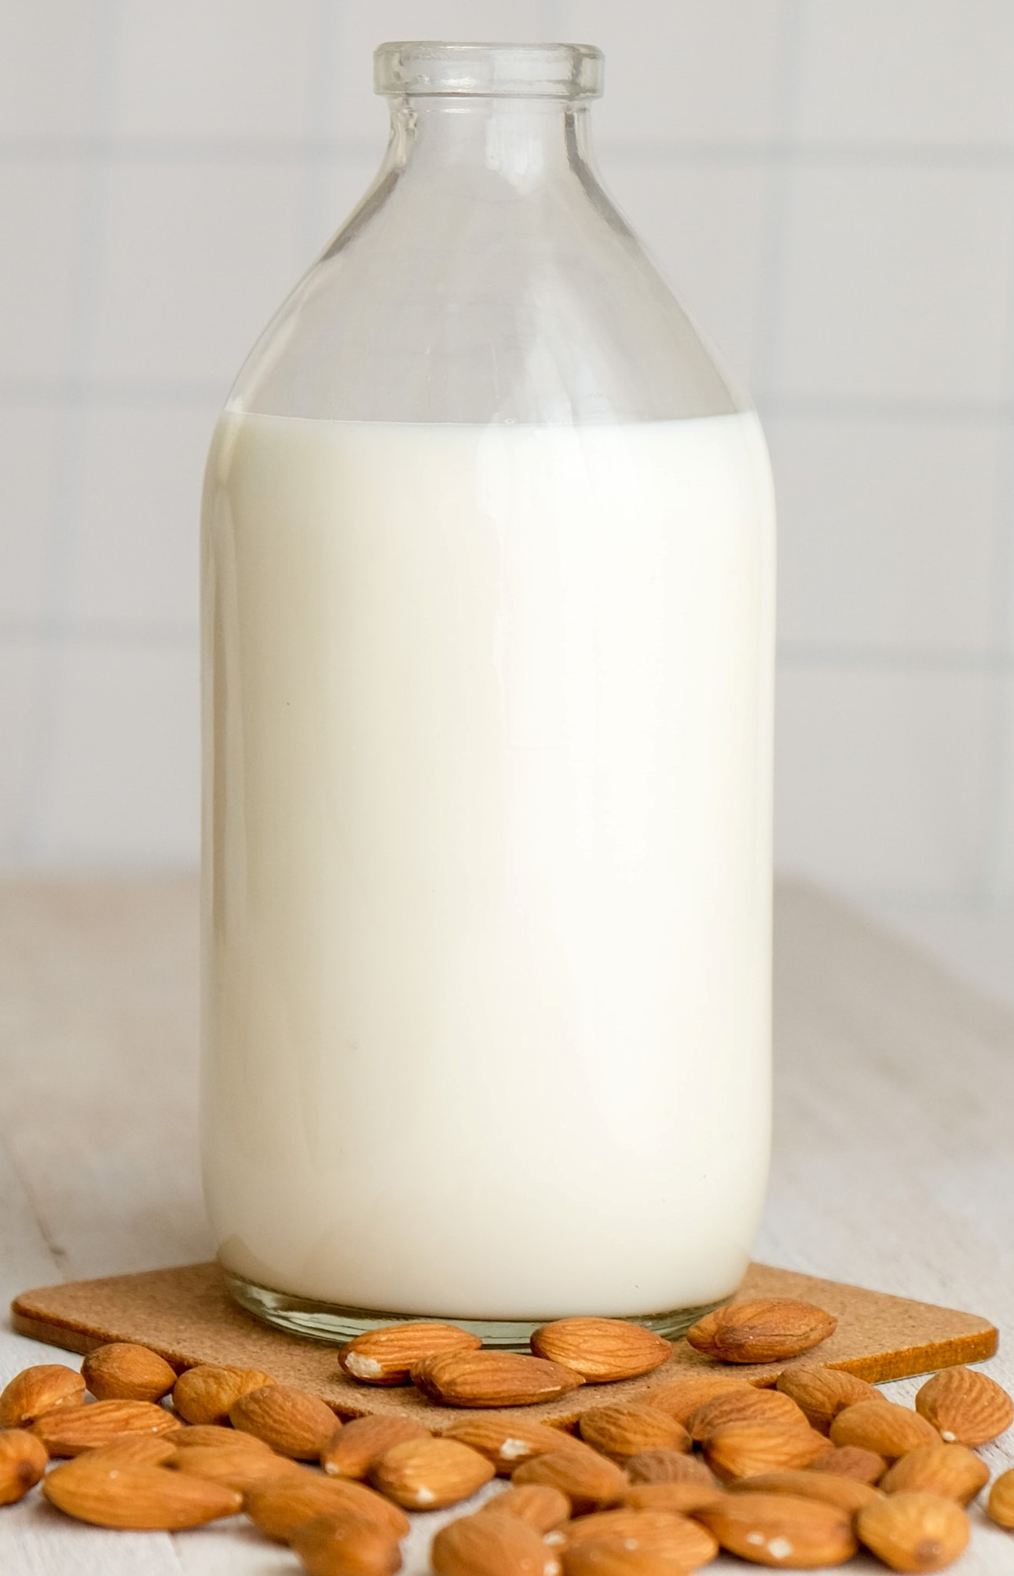
Terveydellisiä syitä erityisruokavalioon
Laktoosi-intoleranssi
Korvaavia tuotteita
- Laktoosittomat/ vähälaktoosiset elintarvikkeet
- Kaura-, soija- , riisi mantelijuomat
Maitosokerin eli laktoosin imeytymishäiriö
  Maitosokeria pilkkovaa entsyymiä erittyy liian vähän
  Ei sairaus, ei allergia
  Yleinen aikuisväestössä
Oireet – kiusallisia, eivät vaarallisia
  Mahakivut, ilmavaivat, turvotus, löysä uloste
  Hajoamaton laktoosi muuttaa paksusuolen bakteerikantaa
  Kokeilemalla oppii, kuinka paljon maitotuotteita voi syödä tai juoda
Kuva: Unsplash.com/ Sandi Benedicta

Slide 6
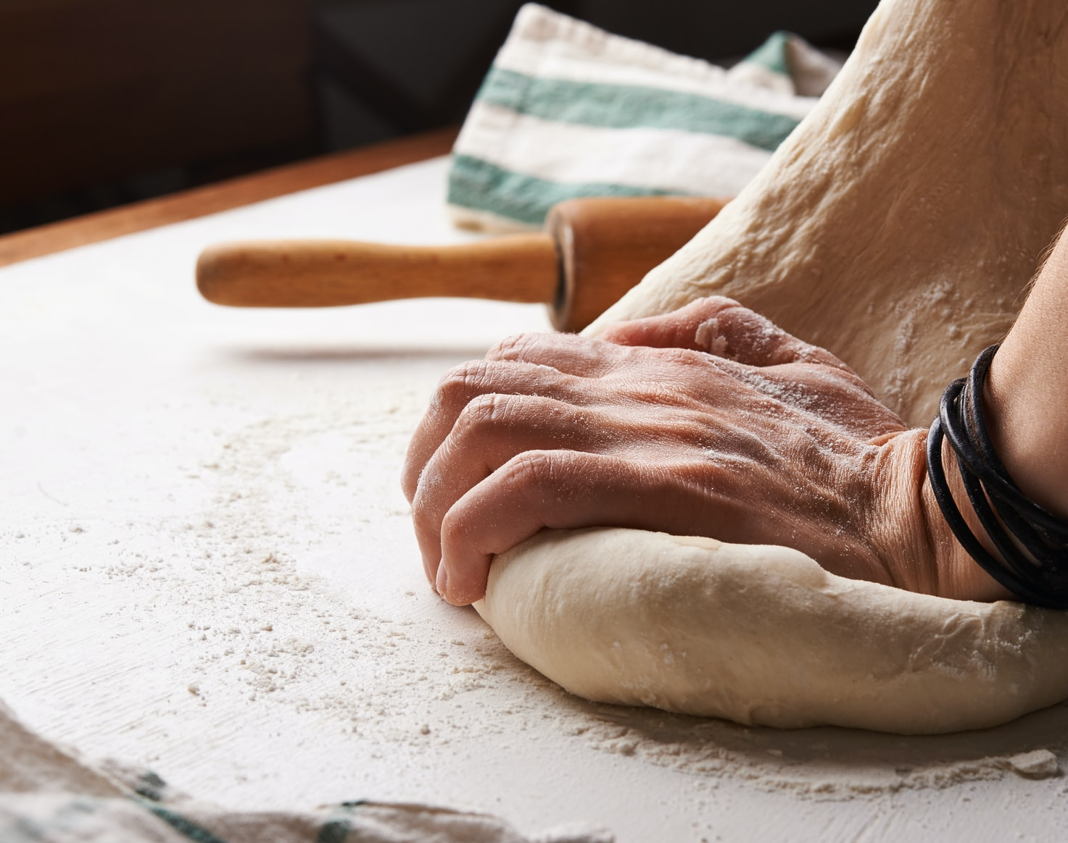
Terveydellisiä syitä erityisruokavalioon
Keliakia
Autoimmuunisairaus
Kehon vasta-aineet tuhoavat omia kudoksia
Ohutsuolen pinta tulehtuu ja vaurioituu
Oireet
Vatsakivut, anemia, väsymys, iho-oireet
Hoito
Gluteeniton ruokavalio: Ei vehnää, ruista, ohraa
Riittävä kuitujen saanti on turvattava
Esim. riisi, tattari, maissi ja gluteeniton kaura
Kuva: Unsplash.com/ Nadya Spetnitskaya

Slide 7
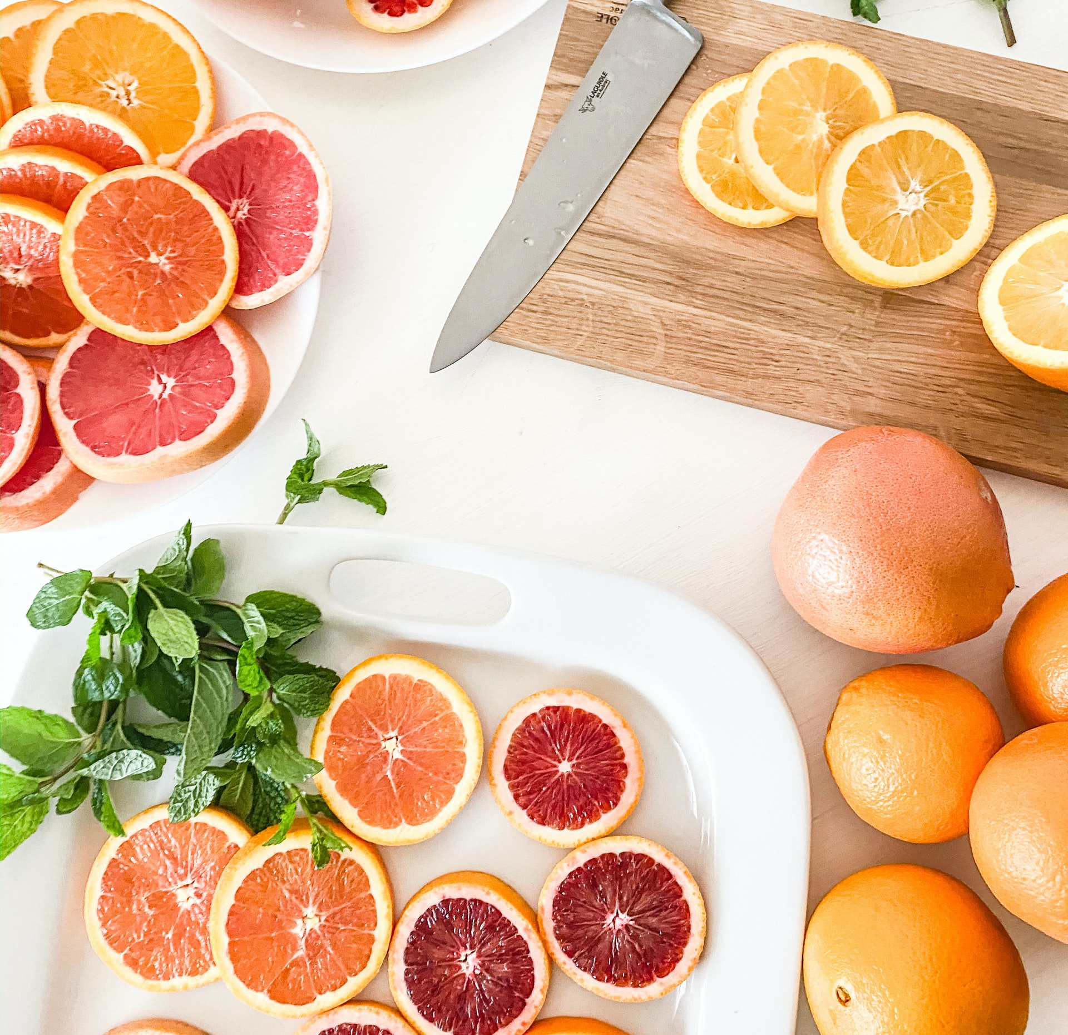
Terveydellisiä syitä erityisruokavalioon
Ruoka-aineallergia
Allerginen reaktio välittömästi tai viiveellä
Yleisiä etenkin lapsilla
Lievät oireet tavallisia
  Huulten, ikenien, kitalaen kutina
  Voi kokeilla pieniä määriä
Vakavat oireet harvinaisia
  Hengitysteiden turpoaminen
  Ruoka-aineen (esim. pähkinän) täydellinen välttäminen
Kuva: Unsplash.com/ Rayia Soderberg

Slide 8
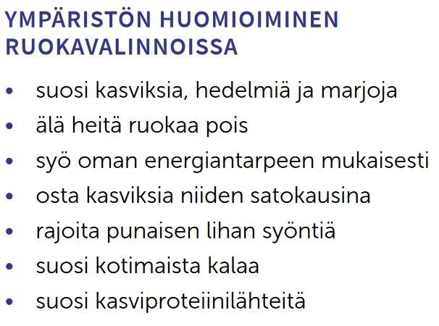
Vastuulliset ruokavalinnat
Huomioivat ruoantuotannon vaikutukset muun muassa
  Ilmastonmuutokseen
  Vesistöjen rehevöitymiseen
  Juoma- ja kasteluveden riittävyyteen

Slide 9
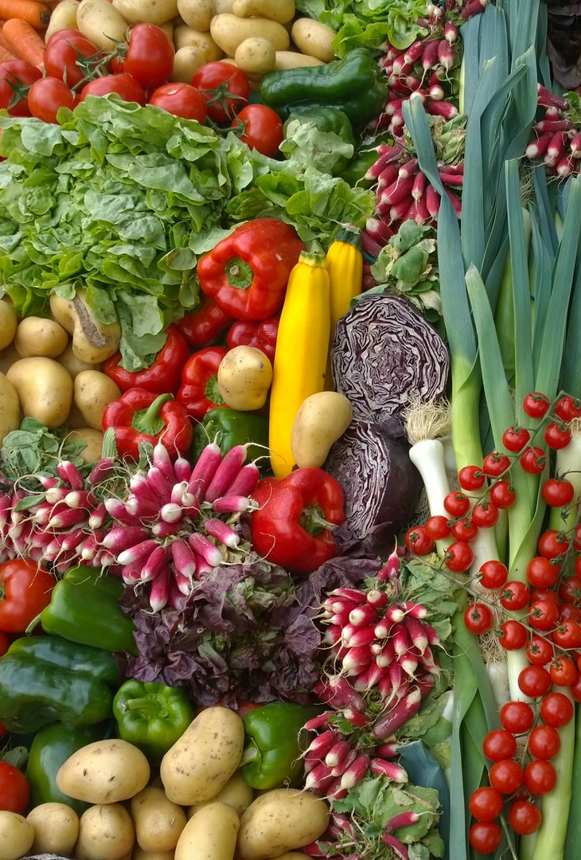
Valintana kasvisruokavalio
Semivegetaristi/ lakto-ovo-vegetaristi /pescovegetaristi
Kasvispainotteisuus: runsaasti kuituja, vitamiineja ja kivennäisaineita
Eläinperäisistä tuotteista: kaikki välttämättömät aminohapot sekä kalsiumia, rautaa…
Vegaani ei syö mitään eläinperäistä
Monipuolisuus tärkeää, jotta saa kaikki välttämättömät aminohapot
  Palkokasvit, linssit, soijapapu, siemenet, pähkinät, täysjyvävilja
Ravintolisistä: B₁₂- ja D- vitamiinia
Kuva: Unsplash.com/ Chantal Garnier

Slide 10
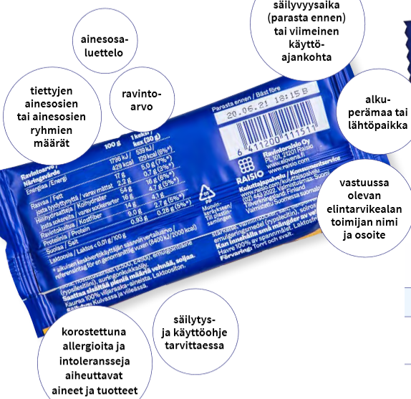
Pakkausmerkinnät auttavat valinnoissa
Pakollisia pakkausmerkintöjä
Ainesosaluettelo ja ravintoarvo
Viimeinen myyntipäivä/ käyttöajankohta
Säilytysohje
Vapaaehtoisia pakkausmerkintöjä
Maksullisia, kaupallinen hyöty
Mainostetaan terveellisyyttä, eettisiä tai ekologisia arvoja, kotimaisuutta

Slide 11
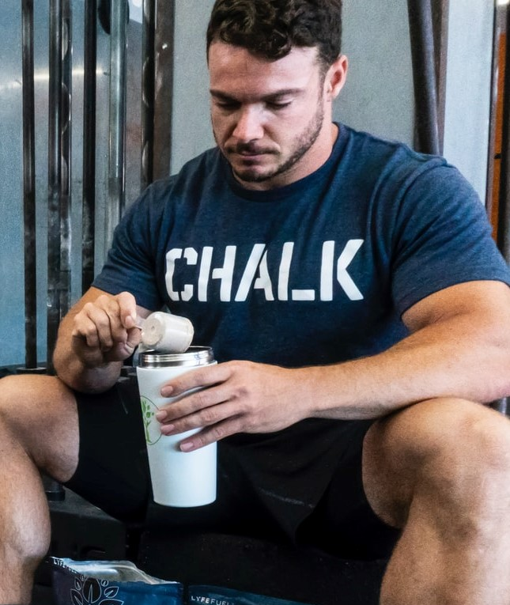
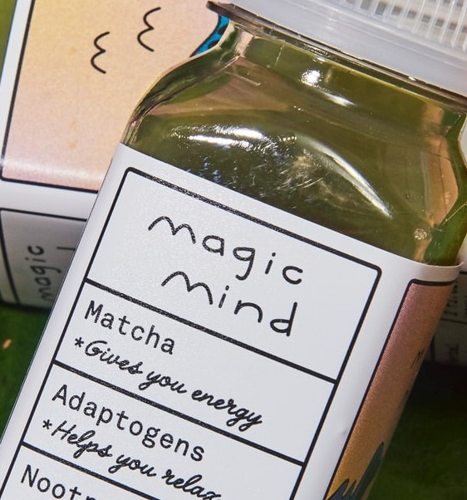
Ravintolisät
Luokitellaan elintarvikkeiksi
Ei valvota yhtä tarkkaan kuin lääkkeitä
Turvallisuudesta ei aina takuita
Käyttöön voi liittyä haittoja
Suuri bisnes
Kriittinen medianlukutaito tärkeää
Kuva: Unsplash.com/ LYFE Fuel
Kuva: Unsplash.com/ Magic Mind

